Slide 4
FLUITÓSS é um suplemento alimentar líquido, formulado com Acetilcisteína (NAC), um componente que tem ação FLUIDIFICANTE DAS SECREÇÕES RESPIRATÓRIAS, facilitando a EXPECTORAÇÃO. Fluitóss possui também PROANTOCIANIDINA e COMPOSTOS FENÓLICOS conhecidos por suas elevadas atividades antioxidantes, além da VITAMINA C que auxilia no funcionamento do sistema imune.

Slide 5
ACETILCISTEÍNA
Fluidificante
VITAMINA
C
REFORÇO PARA IMUNIDADE
Ácido ascórbico
Antioxidante
Fortalece a imunidade
O ÁCIDO ASCÓRBICO (vitamina C), auxilia no funcionamento do sistema imune.
CANELA
Proantocianidinas
Antioxidante
Auxilia na expectoração do muco
O extrato aquoso de CANELA é onde encontram-se as Proantocianidinas tipo A. São elas que conferem o sabor, aroma e a cor avermelhada a canela, e também são responsáveis por diversos efeitos benéficos a saúde, como alta AÇÃO ANTIOXIDANTE e antimicrobiana.
PRÓPOLIS
Compostos fenólicos
Antioxidante
Composto antiviral

Slide 6
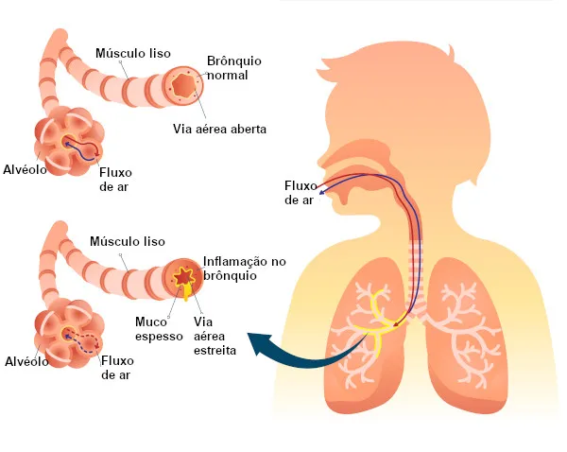
FLUIDIFICAÇÃO DAS SECREÇÕES RESPIRATÓRIAS
A Acetilcisteína, modifica as características da secreção respiratória (muco) reduzindo sua consistência e elasticidade. Tornando-a mais fluída, podendo auxiliar na expectoração.

Slide 7
REFORÇO OXIDANTE
O EXTRATO DE PRÓPOLIS, a CANELA e a VITAMINA C possuem ação ANTIOXIDANTE, são substâncias que tem a capacidade de proteger as células contra os efeitos dos radicais livres, produzidos pelo organismo. Sendo assim, os antioxidantes PROTEGEM e AUXILIAM no funcionamento do SISTEMA IMUNE.

Slide 8
CONTRIBUI NO DESCONGESTIONAMENTO DAS VIAS RESPIRATÓRIAS
AUXILIA COMO UM REFORÇO ANTIOXIDANTE
REFORÇO PARA A IMUNIDADE
FAVORECE A FLUIDIFICAÇÃO DAS SECREÇÕES RESPIRATÓRIAS

Slide 9
Fluitóss é indicado para homens e mulheres acima de 19 anos, que apresentam dificuldade de expectoração do muco presente nas vias respiratórias.
Ingerir 10 mL (2/3 copo dosador) do produto de uma a duas vezes ao dia.

Slide 10
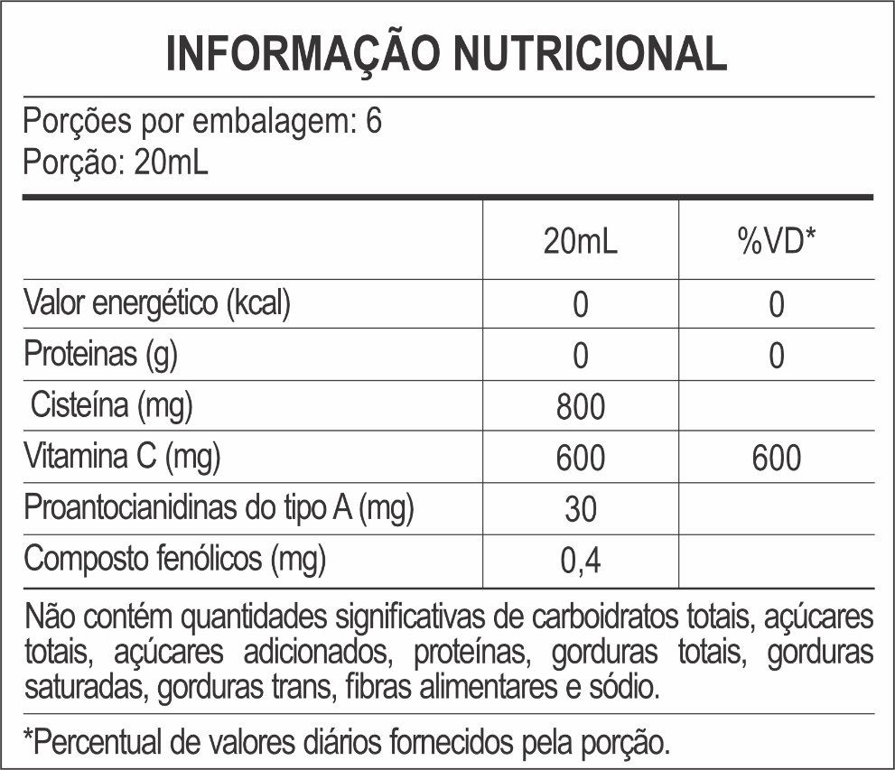
Embalagem com frasco de 120 mL e copo dosador .
Ingredientes: Água purificada e Sorbitol 70% (Veículos), Acetilcisteína, Ácido Ascórbico, Extrato de própolis, Extrato aquoso de canela (Cinnamomum burmannii), Conservante Benzoato de Sódio, Espessante Goma Xantana, Edulcorante Sacarina Sódica, Aroma Natural de limão siciliano e Aroma natural de canela, Sequestrante EDTA cálcio dissódico. NÃO CONTÉM GLÚTEN. NÃO CONTÉM LACTOSE. CONTEM AROMATIZANTE.

Slide 11
www.Biofhitus.com.br
@biofhitus
Facebook.com/Biofhitus

